Slide 1


JAKOŚĆ PRACY I PREKARYZACJA RYNKÓW PRACY W EUROPIE (2015–2022)
Wielowymiarowa Analiza Porównawcza z Wykorzystaniem Metody Hellwiga, PCA i Analizy Skupień
IZABELA RESZKA, PIOTR WIŚNIEWSKI, KLAUDIA WOŹNIAK

Slide 2

Kontekst badania i hipotezy
Uzasadnienie metod MSA
Europejskie rynki pracy przechodzą istotną transformację strukturalną
Globalizacja, digitalizacja i elastyczne formy zatrudnienia zmieniają charakter pracy
Rośnie znaczenie niestabilności zatrudnienia oraz ryzyko wykluczenia społecznego
Tradycyjne miary rynku pracy nie oddają w pełni jakości zatrudnienia
Konieczna jest wielowymiarowa ocena łącząca efektywność i inkluzję społeczną
Problem badawczy
Czy wysoka wydajność gospodarki przekłada się na wysoką jakość pracy oraz inkluzję społeczną?
Hipotezy badawcze
H1 (Instytucje–wykluczenie): Istnieje istotna statystycznie dodatnia korelacja między Labor Freedom a stopą NEET, co sugeruje, że większa elastyczność rynku pracy nie ogranicza wykluczenia młodzieży i może współwystępować z jego wyższym poziomem (prekaryzacja).
H2 (Wrażliwość metodologiczna): Zastosowanie obiektywnych systemów wag (Entropia, CRITIC) prowadzi do istotnych zmian pozycji krajów w rankingach, ujawniając „ukryte ryzyka” gospodarek Południa Europy względem wag równych.
H3 (Struktura geograficzna): Analiza skupień (Ward, k-średnich) identyfikuje trwały Klaster Prekariatu (Europa Południowa i część CEE), charakteryzujący się strukturalnie wysokim poziomem NEET (>15%) w latach 2015–2022.

Slide 3
Cel, zakres i dane badawcze
Cel projektu
Konstrukcja syntetycznego wskaźnika jakości pracy łączącego wymiary czysto ekonomiczne (stymulanty: PKB, wydajność) z wymiarami społecznymi (destymulanty: NEET, stopa bezrobocia).
Porządkowanie liniowe krajów europejskich za pomocą metody Hellwiga z wieloma systemami ważenia zmiennych.
Eksploracyjna analiza podobieństwa (PCA, klasteryzacja) w celu identyfikacji typów rynków pracy.
Weryfikacja hipotez dotyczących relacji między instytucjami (regulacją pracy), wydajnością a jakością pracy.
Ocena stabilności i wrażliwości wyników na zmianę metodologii.
Dane badawcze
ILOSTAT (MOP) – bezrobocie, NEET, PKB na pracownika (PPP), godziny pracy
Heritage Foundation – Labor Freedom, Economic Freedom
Kraje członkowskie UE-27 oraz kraje kandydujące
przekrój: ogółem (Total)
Rozmiar próby badawczej
Rok 2015: 42 krajów (pełne dane); Rok 2022: 42 krajów (pełne dane)

Slide 4

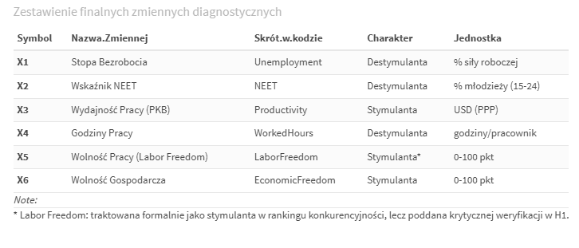
Zmienne diagnostyczne
Zestaw zmiennych umożliwia wielowymiarową ocenę jakości rynku pracy, łącząc wydajność gospodarczą, otoczenie instytucjonalne oraz skalę wykluczenia społecznego.
Zmiennymi stymulującymi są:
X3 -wydajność pracy (PKB),
X6 - wolność gospodarcza
X5 - wolność pracy (Labor Freedom) (weryfikowana empirycznie w H1)
Zmiennymi dysymulującymi są:
X1 - stopa bezrobocia,
X2 - wskaźnik NEET
X4 - liczba godzin pracy, odzwierciedlające intensywność pracy i ryzyko prekaryzacji.
Analiza oparta jest na kompletnych macierzach danych, co umożliwia poprawne zastosowanie metod PCA i rankingu Hellwiga.

Slide 5
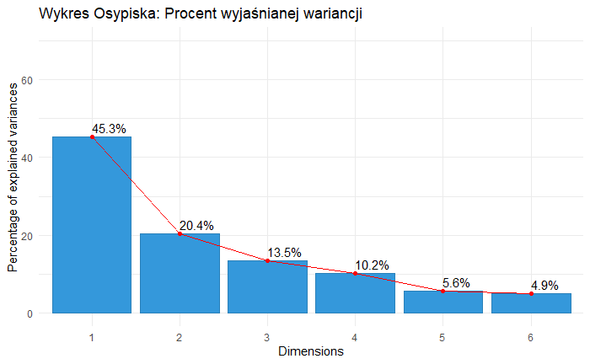
Analiza głównych składowych PCA
Cel PCA:
Redukcja 6 zmiennych rynku pracy do mniejszej liczby niezależnych wymiarów, które najlepiej opisują zróżnicowanie krajów europejskich.
PCA pozwala sprawdzić, czy złożona struktura rynku pracy może zostać opisana przez kilka kluczowych osi interpretacyjnych.
Wybór liczby składowych
PC1 wyjaśnia 45,3% wariancji – dominujący wymiar różnicujący kraje
PC2 wyjaśnia 20,4% wariancji
PC1 + PC2 = 65,7% całkowitej zmienności
Po drugim komponencie widoczne jest wyraźne „załamanie” krzywej (kryterium osypiska).
Kolejne składowe wnoszą niewielką, marginalną informację.
Decyzja analityczna:
Do dalszej analizy przyjęto 2 główne składowe (PC1 i PC2), co pozwala zachować większość informacji przy jednoczesnej redukcji wymiarowości.

Slide 6
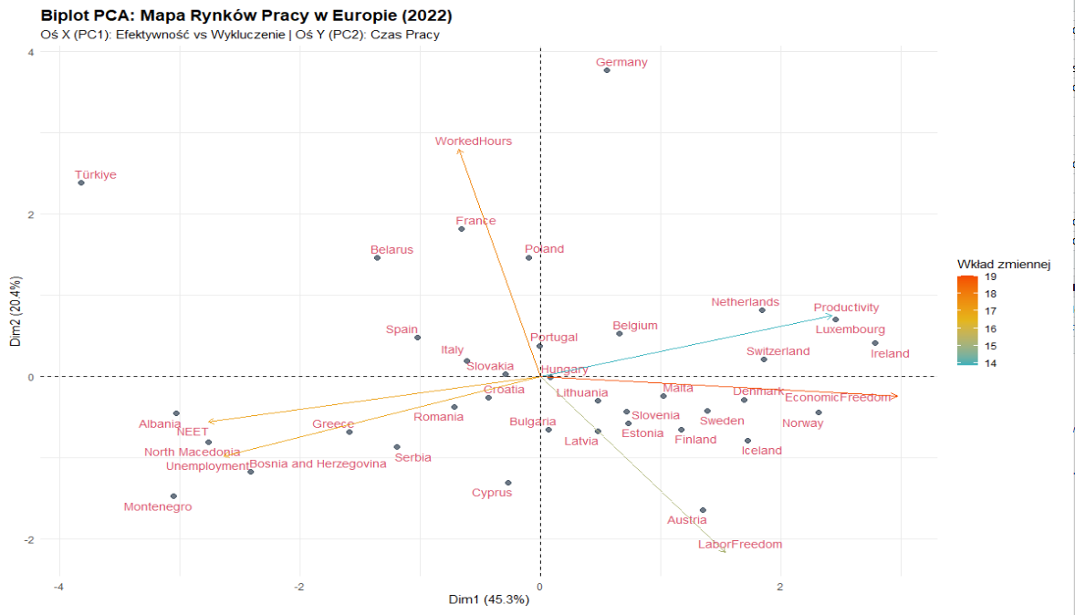
PCA: struktura rynku pracy
Aby zrozumieć znaczenie ekonomiczne wyodrębnionych wymiarów, przeanalizowano wartości ładunków czynnikowych (korelacji zmiennych z PC1 i PC2).
PC1: Oś Rozwoju i Inkluzji (Wyjaśnia główną zmienność)
Wymiar ten silnie kontrastuje zmienne negatywne (NEET -0.49, Bezrobocie -0.47) ze zmiennymi pozytywnymi (Wolność Gospodarcza 0.52, Wydajność 0.43).
Interpretacja: Oś ta dzieli Europę na kraje wysokorozwinięte, które skutecznie walczą z wykluczeniem (prawa strona wykresu), oraz kraje borykające się ze strukturalnymi problemami rynku pracy (lewa strona).
PC2: Oś Intensywności Pracy (Model Ekstensywny vs Elastyczny)
Wymiar ten jest zdominowany przez zmienną Godziny Pracy (0.74) oraz silnie ujemnie skorelowany z Wolnością Pracy (-0.57).
Interpretacja: Oś ta różnicuje modele zatrudnienia.
Wartości wysokie (Góra wykresu):
Model ekstensywny – długi czas pracy przy niższej elastyczności kodeksowej.
Wartości niskie (Dół wykresu):
Model elastyczny – krótszy czas pracy, ale wyższa swoboda regulacyjna (łatwość zatrudniania i zwalniania).

Slide 7
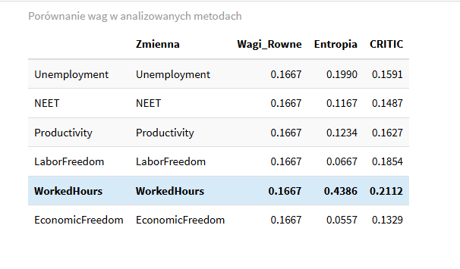
Porządkowanie liniowe – metoda Hellwiga
W analizie zastosowano klasyczną metodę Hellwiga z trzema wariantami wag, aby ograniczyć arbitralność oceny jakości rynku pracy.
Wagi równe traktują wszystkie zmienne jednakowo i stanowią punkt odniesienia.
Metoda entropii premiuje zmienne o największej zmienności – w tym ujęciu kluczowym czynnikiem różnicującym kraje okazują się godziny pracy, co sprawia, że ranking silnie odzwierciedla różnice w work–life balance.
Metoda CRITIC uwzględnia jednocześnie zmienność i współliniowość zmiennych, ograniczając nadreprezentację silnie skorelowanych cech i zwiększając znaczenie zmiennych niosących unikalną informację, takich jak Labor Freedom.

Slide 8
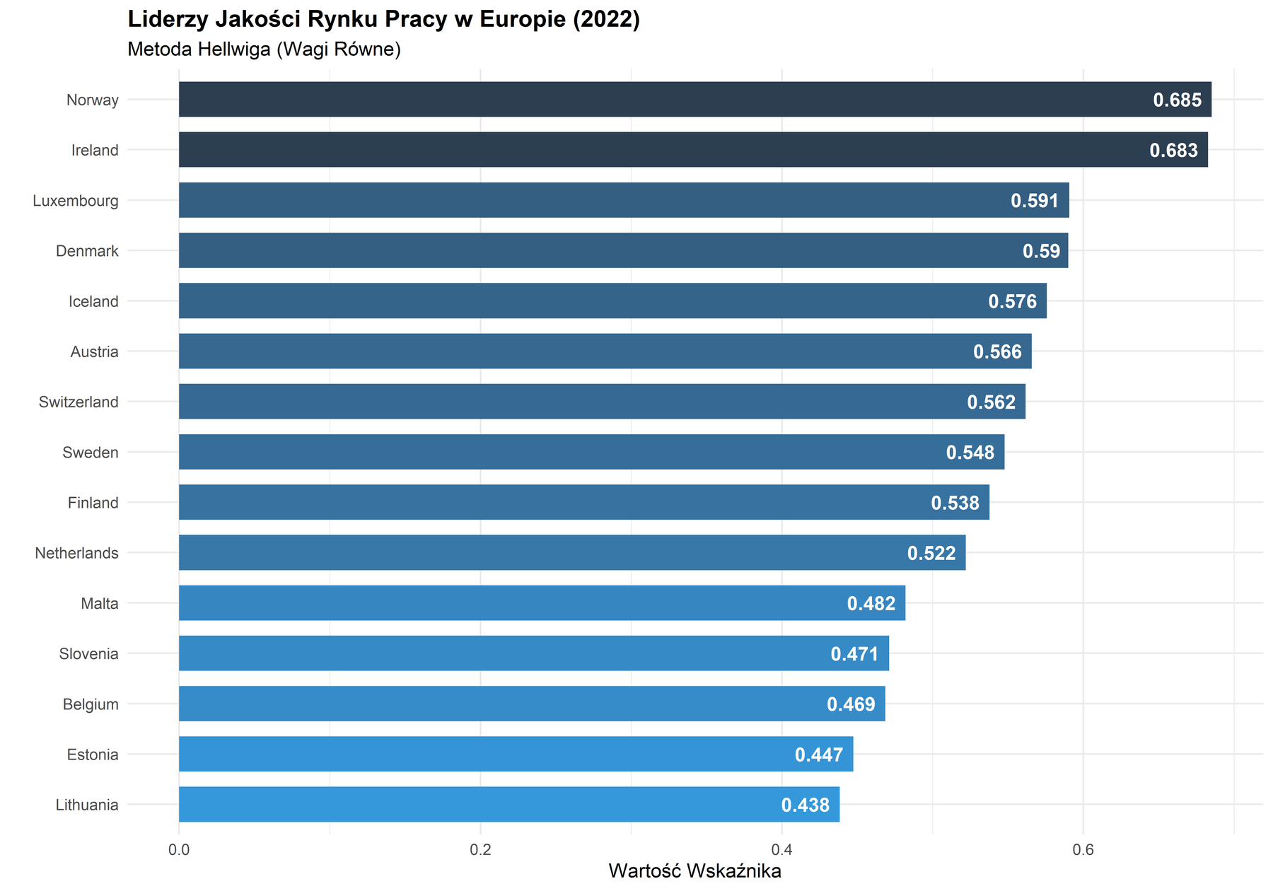
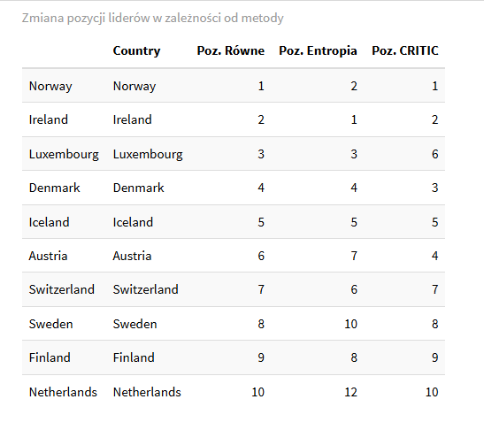
Ranking - Top 15 i analiza wrażliwości

Slide 9
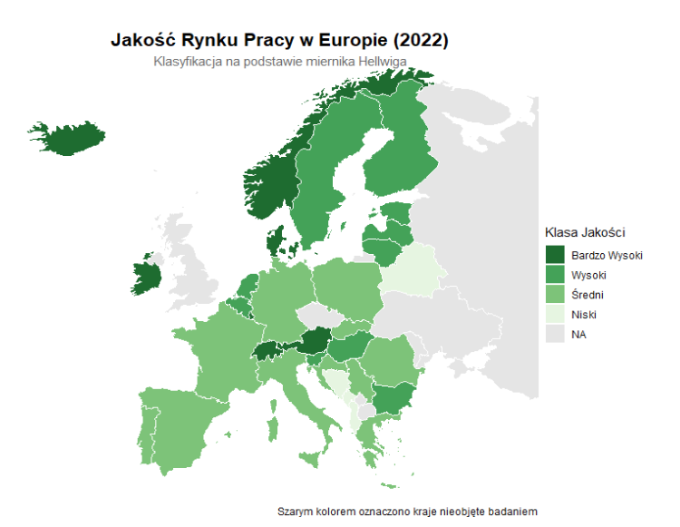
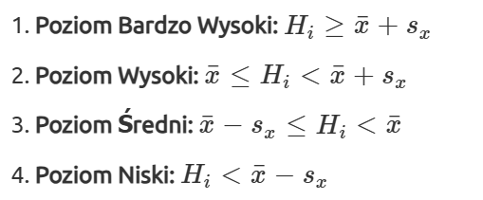
Mapa jakości rynku pracy
Uzupełnieniem rankingu jest analiza przestrzenna, która pozwala zidentyfikować geograficzne wzorce rozmieszczenia jakości rynków pracy (np. podział Wschód-Zachód lub Północ-Południe).
W tym celu podzielono kraje na 4 klasy jakościowe w oparciu o średnią i odchylenie standardowe wskaźnika Hellwiga:

Slide 10
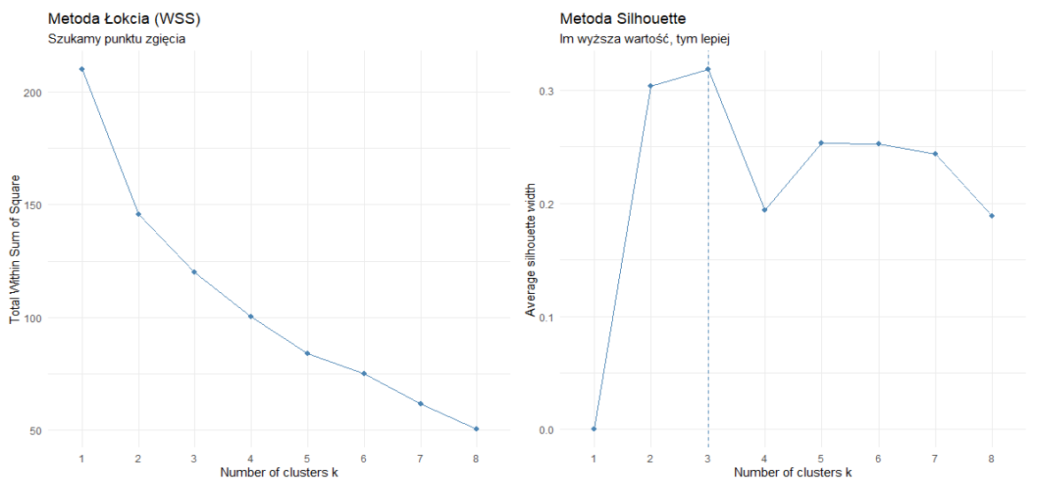
Wybór optymalnej liczby klastrów
Celem tej części jest wyodrębnienie grup państw o zbliżonych charakterystykach rynku pracy. Pozwoli to zweryfikować Hipotezę H3 o istnieniu “Klastra Prekariatu” (państwa o strukturalnie wysokim wykluczeniu).
Decyzja analityczna: Wykresy wskazują na zasadność podziału na k = 4 skupienia. Metoda sylwetki osiąga wysokie wartości, a na wykresie osypiska widoczne jest wypłaszczenie krzywej po czwartym klastrze.

Slide 11
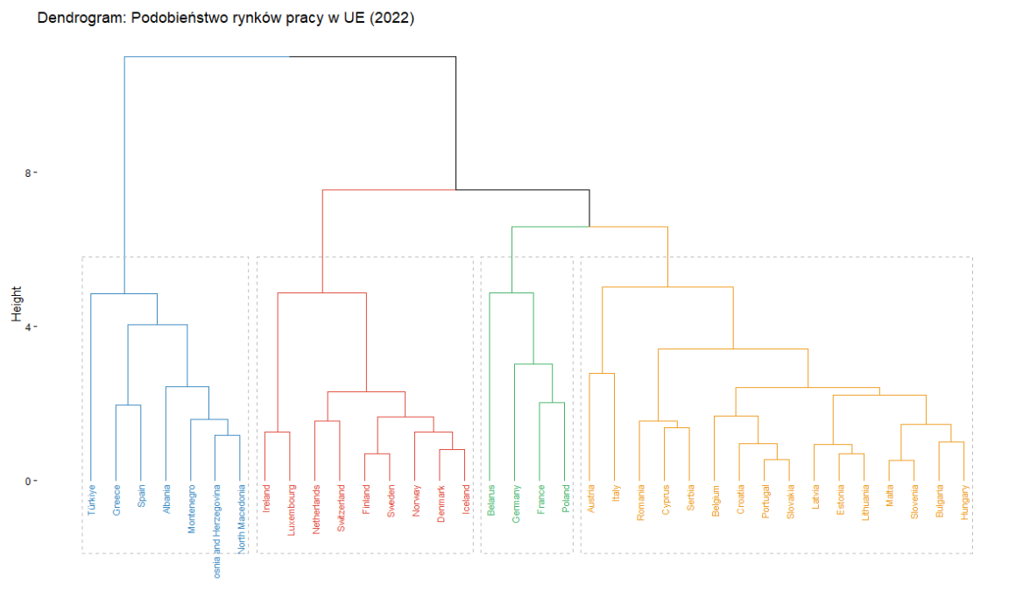
Klastrowanie Metodą Warda (Struktura Hierarchiczna)
Główne wnioski:
Klaster Prekariatu (Południe Europy): Grecja, Hiszpania, Włochy – kraje o bardzo podobnej strukturze (wysokie NEET i bezrobocie), silnie odmienne od reszty UE.
Europa Środkowo-Wschodnia: spójna grupa determinowana długim czasem pracy i niższą wydajnością (model ekstensywny).
Model nordycki (flexicurity): kraje północne tworzą najbardziej jednorodny klaster oparty na wysokiej wydajności i inkluzji.

Slide 12
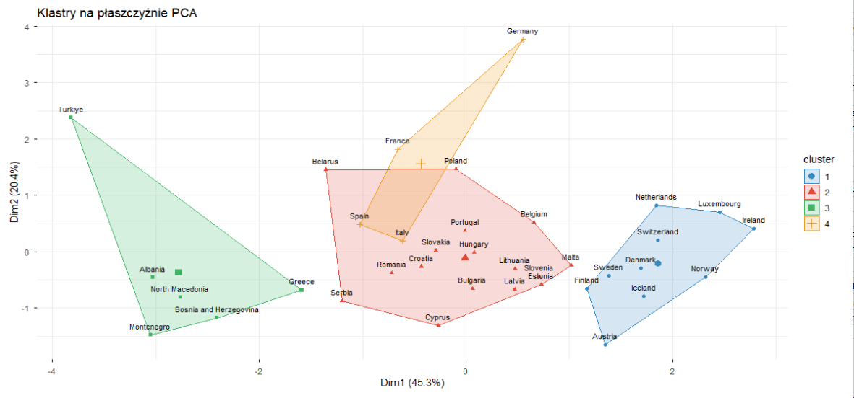
Podział Metodą k-średnich
Ostateczny podział krajów uzyskano metodą k-średnich, a wyniki przedstawiono w przestrzeni dwóch głównych składowych PCA.
Klaster 1 – liderzy jakości rynku pracy (prawa strona Dim1): kraje północne i zachodnie o wysokiej wydajności i inkluzji (m.in. Norwegia, Dania, Holandia, Irlandia).
Klaster 3 – peryferia / niski poziom rozwoju (lewa strona Dim1): kraje o najsłabszym profilu rynku pracy (Bałkany, Turcja).
Klaster 2 – stabilny środek: kraje o pośrednich charakterystykach, głównie Europa Środkowo-Wschodnia i część Południa.
Klaster 4 – duże gospodarki rdzenia UE: Niemcy, Francja, Hiszpania, Włochy – wyróżniają się głównie wzdłuż Dim2 (model pracy).
Na wykresie PCA widać 4 grupy krajów; Dim1 wyjaśnia 45,3% zmienności, a Dim2 20,4% (razem ok. 65,7%), więc ten rzut dobrze oddaje główne różnice między krajami.​

Slide 13
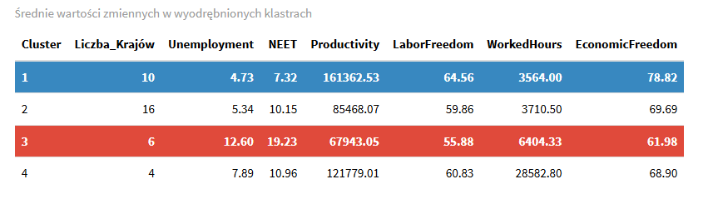
Profilowanie klastrów i interpretacja
Średnie wartości zmiennych pozwalają wyróżnić cztery trwałe typy rynków pracy w Europie:
Klaster 1 – Liderzy efektywności (Północ)
najwyższa wydajność i wolność gospodarcza
najniższe bezrobocie i NEET
model flexicurity – wysoka efektywność + inkluzja
Klaster 3 – „Prekariat” (ryzyko strukturalne)
najwyższy NEET i bezrobocie
najniższa wydajność i wolność pracy
trwałe problemy rynku pracy (potwierdzenie H3)
Klaster 2 – Stabilny środek UE
wartości zbliżone do średniej unijnej
umiarkowana wydajność i niskie ryzyko
trzon stabilności europejskiego rynku pracy
Klaster 4 – Duże gospodarki rdzenia
wysoka wydajność, ale specyficzny model pracy
odmienność głównie w czasie pracy (Dim2)
silne gospodarki, lecz nie tak inkluzywne jak liderzy

Slide 14
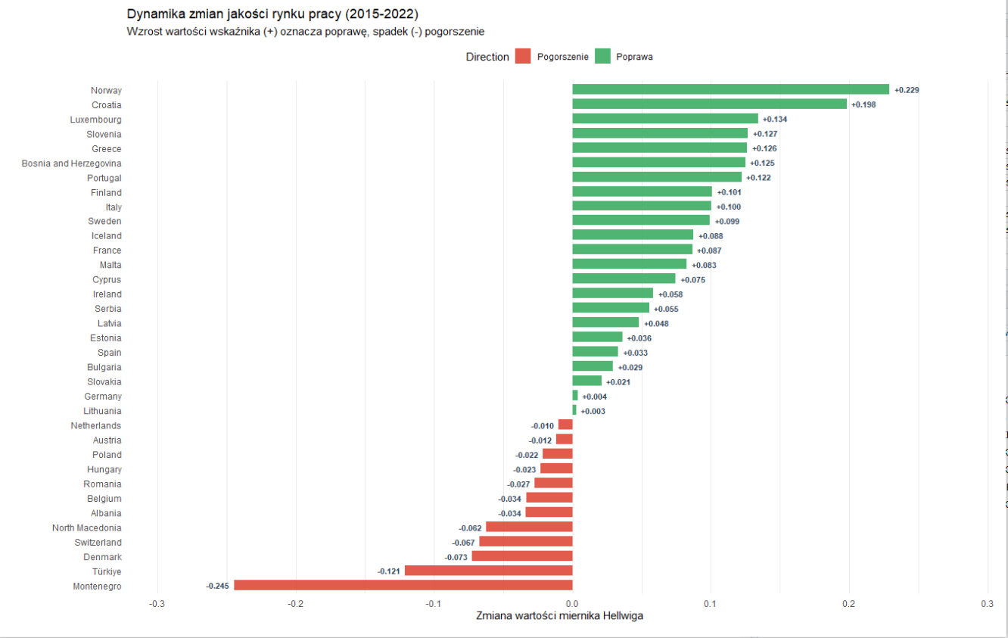
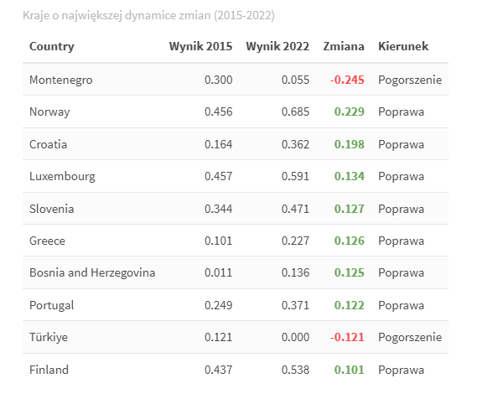
Analiza Dynamiki (2015 vs 2022)

Slide 15
Wnioski końcowe
Weryfikacja hipotez
H1: brak jednoznacznej relacji między Labor Freedom a NEET - kluczową rolę odgrywa wydajność gospodarki
H2: potwierdzona wrażliwość wyników na system wag - ranking nie jest neutralny metodologicznie
H3: potwierdzone istnienie klastra prekariatu (Południe Europy)
Kluczowe wnioski ekonomiczne
Europa funkcjonuje w ramach dwóch modeli rynku pracy
Najsilniejszym czynnikiem jakości pracy jest wydajność (PKB na pracownika)
Model flexicurity skuteczniej ogranicza wykluczenie niż sztywna ochrona zatrudnienia
Wysoka efektywność gospodarki jest warunkiem inkluzji społecznej, a nie jej przeciwieństwem.
Dziękujemy za uwagę! 🙂

